Slide 1
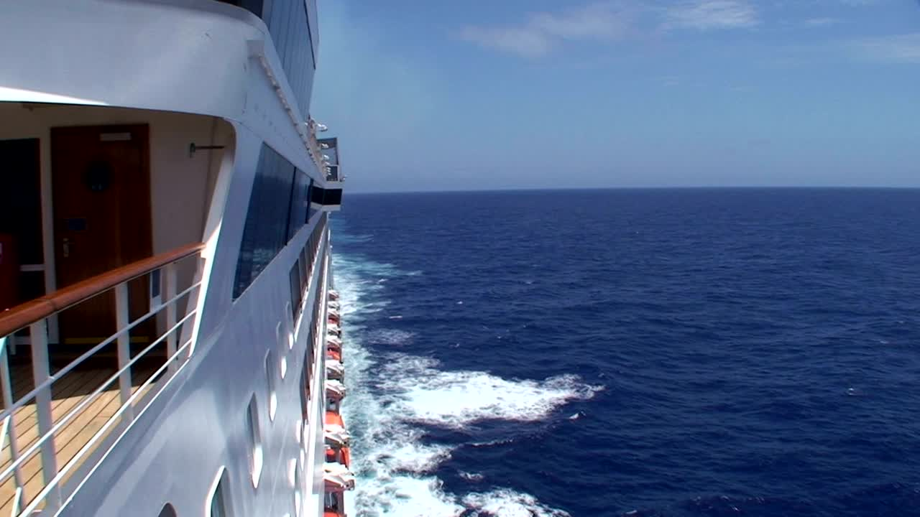


Letterkunde: Gedig
Op reis
Maria Esterhuizen
Goed, beter ... Afrikaans Bladsy 31 - 32

Slide 2
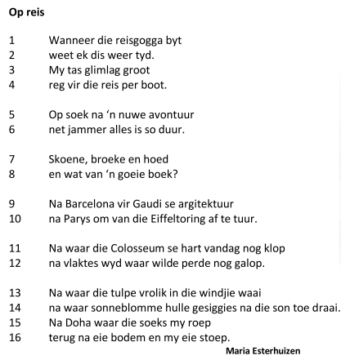




Strofe 1
a
a
b
b
Paarrym
Kwatryn
6 strofes
Strofe 2
c
c
16 versreëls
Koeplet
Strofe 3
d
d
Koeplet
Strofe 4
e
e
Koeplet
Strofe 5
f
f
Koeplet
g
g
h
h
Strofe 6
Kwatryn

Slide 3
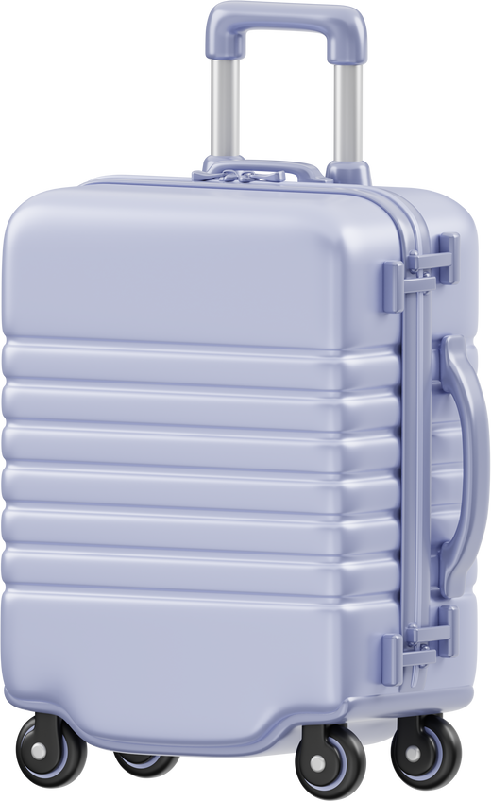


Enjambement (reël 1+2 en 3+4): Een versreël wat oorgaan na ‘n ander sonder die gebruik van leestekens.
Strofe 1
Die lus om te reis.
1 Wanneer die reisgogga byt
2 weet ek dis weer tyd.
3 My tas glimlag groot
4 reg vir die reis per boot.
Personifikasie: Tas kan nie regtig glimlag nie. Tas is net gelukkig om weer op vakansie te kan gaan.

Slide 4
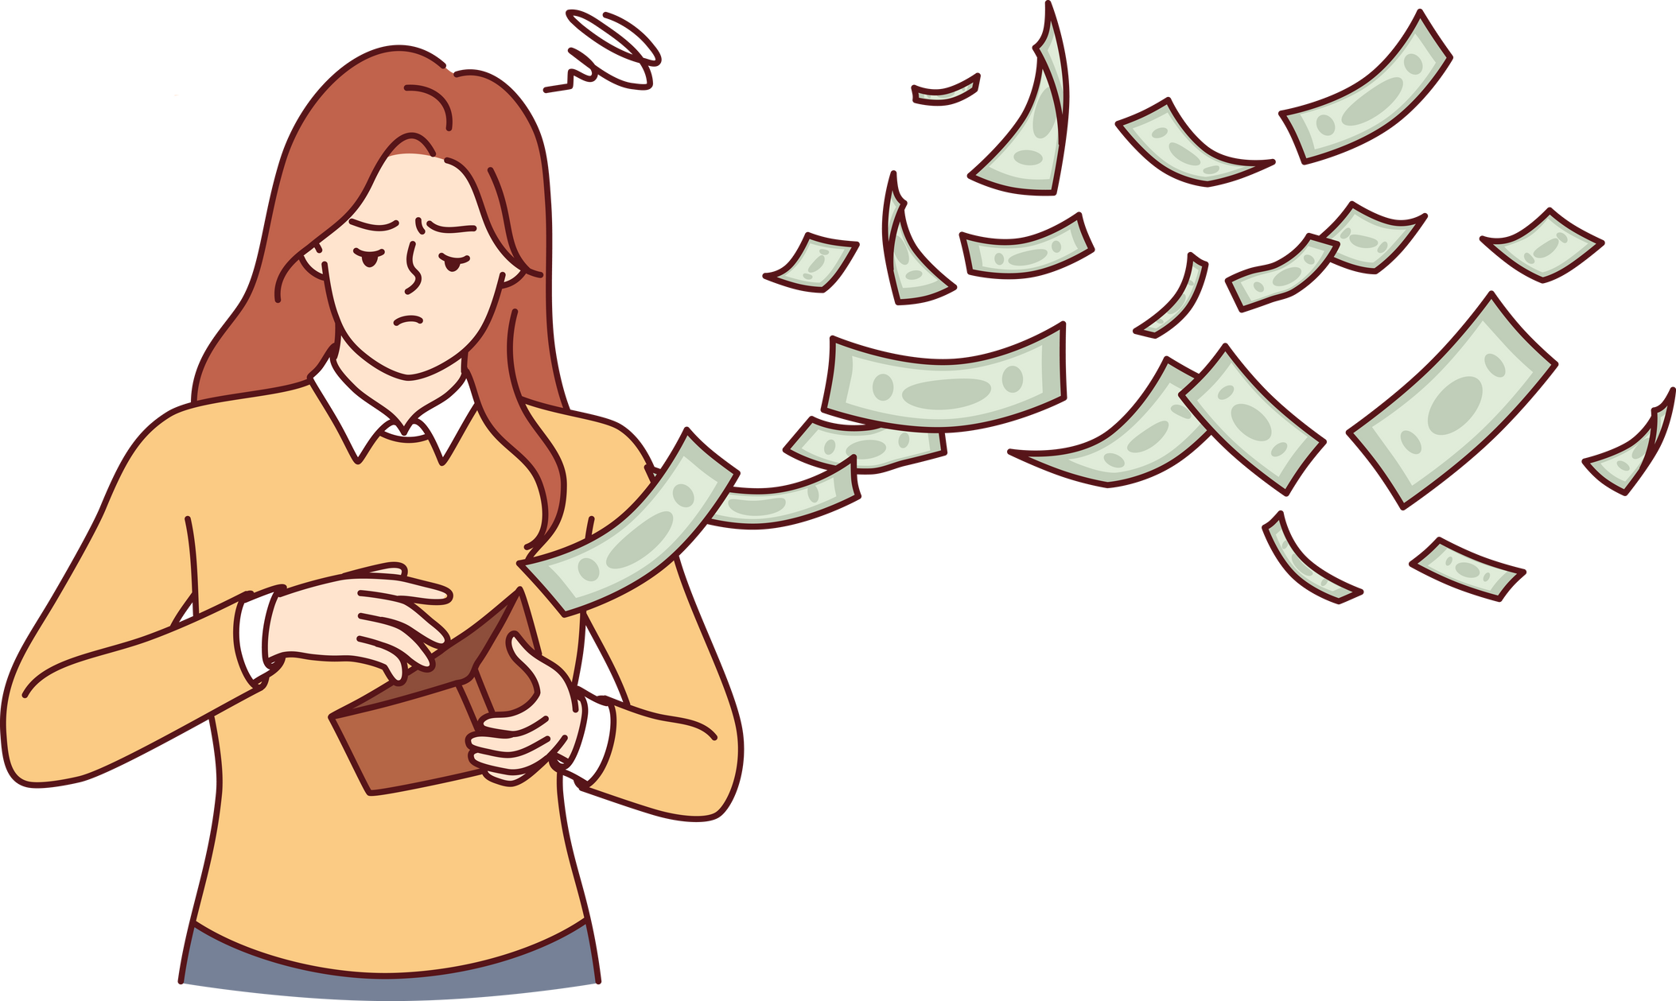
Strofe 2
5 Op soek na ‘n nuwe avontuur
6 net jammer alles is so duur.
Om te reis is duur.

Slide 5
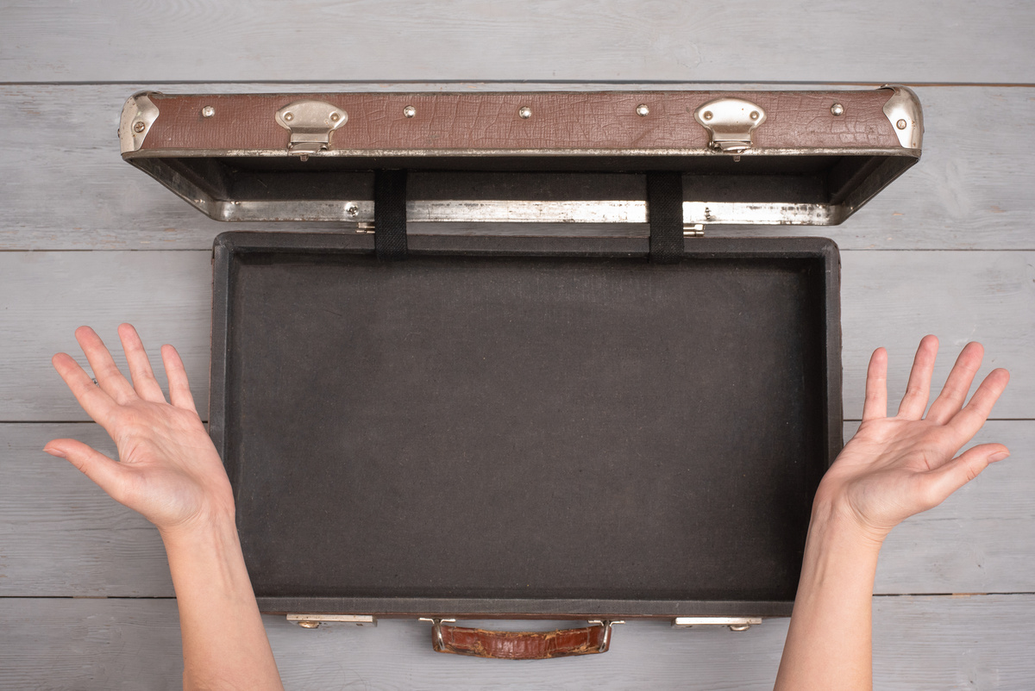
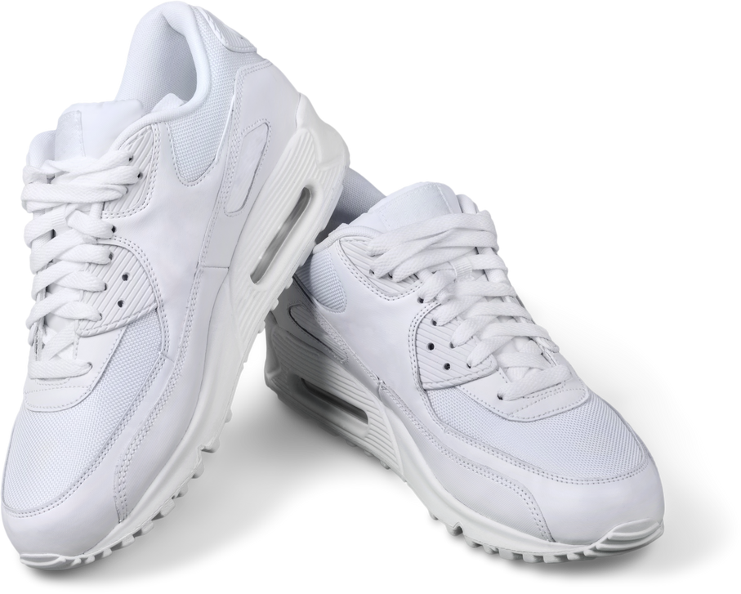
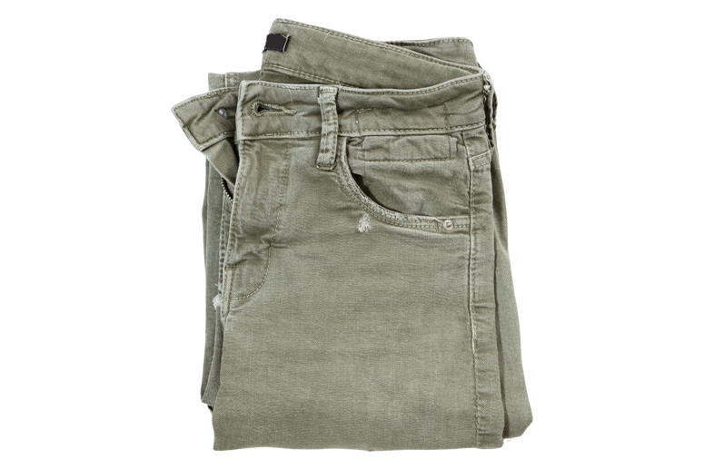
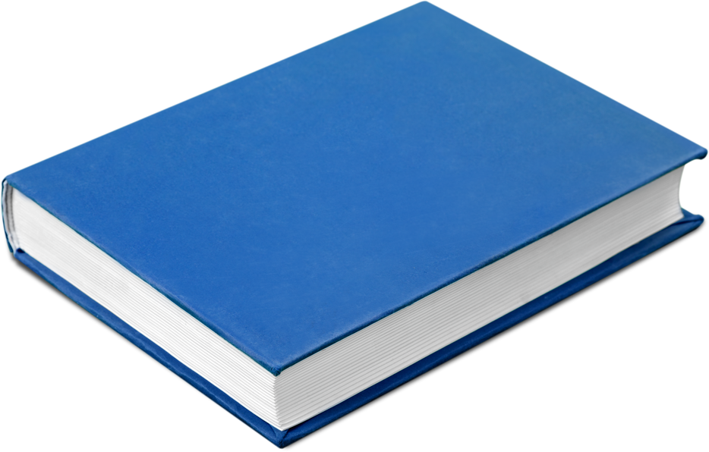
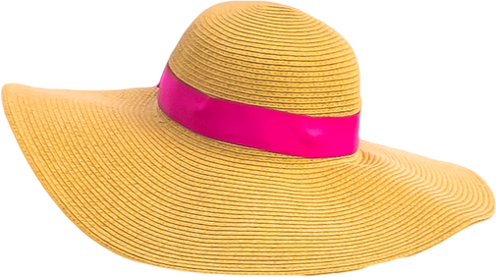
Strofe 3
oe-assonansie
7 Skoene, broek en hoed
8 en wat van ‘n goeie boek?

Slide 6
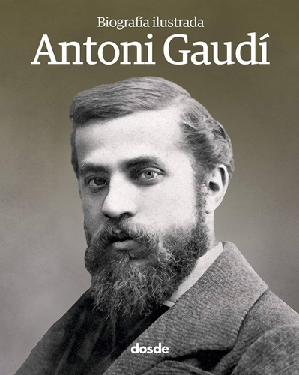
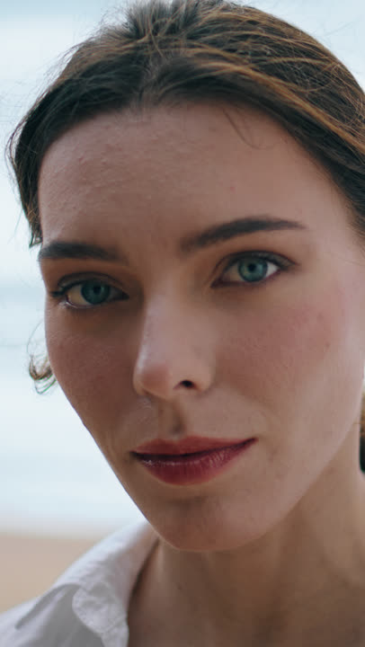
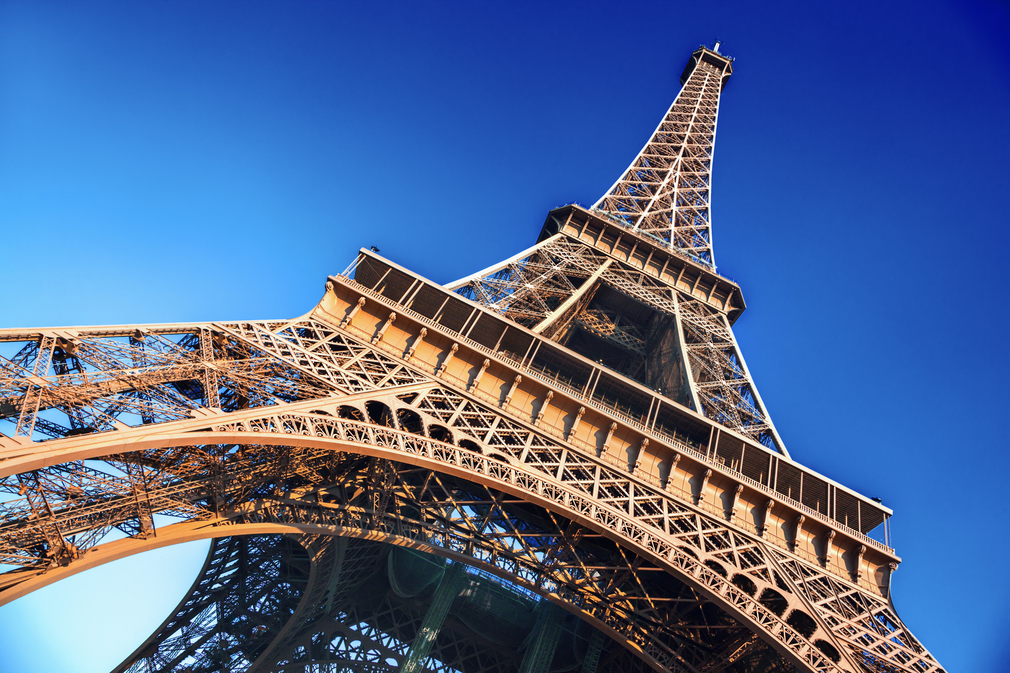
Strofe 4
Barcelona (Spanje) en Parys (Frankryk)
9 Na Barcelona vir Gaudi se argitektuur
10 na Parys om van die Eiffeltoring af te tuur.
om stip na iets te kyk

Slide 7
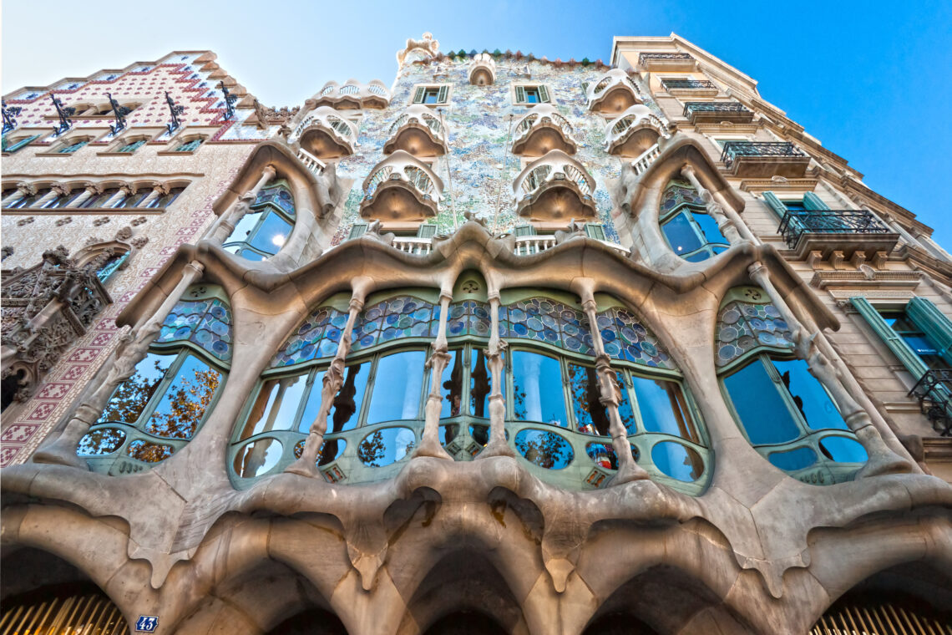
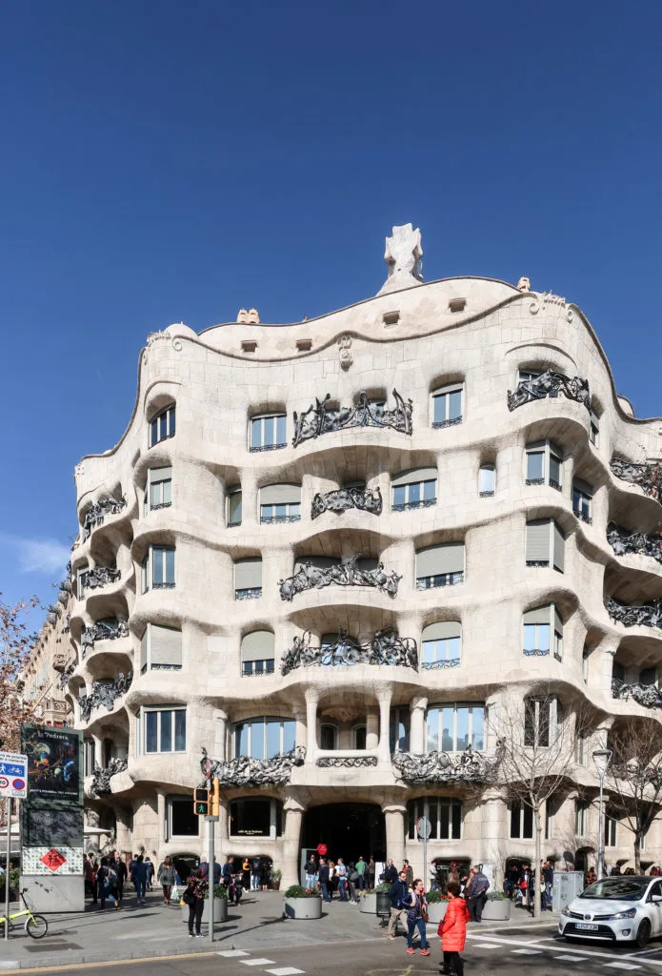
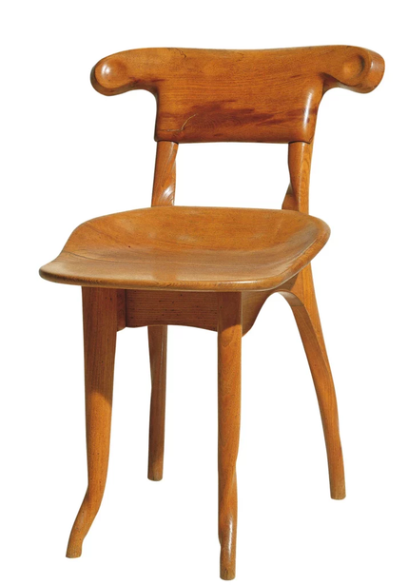
Iconic Artworks by Antoni Gaudí

Slide 8
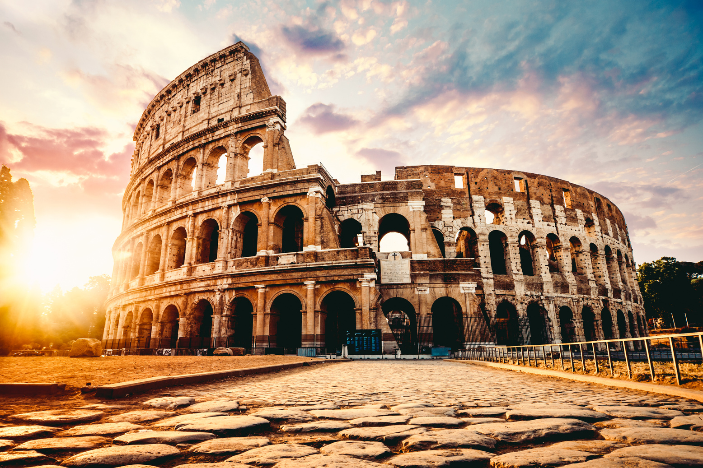
Rome in Italië
Strofe 5
Personifikasie: Dis asof die gebou nog lewe na al die jare.
11 Na waar die Colosseum se hart vandag nog klop
12 na vlaktes wyd waar wilde perde nog galop.
w-alliterasie

Slide 9
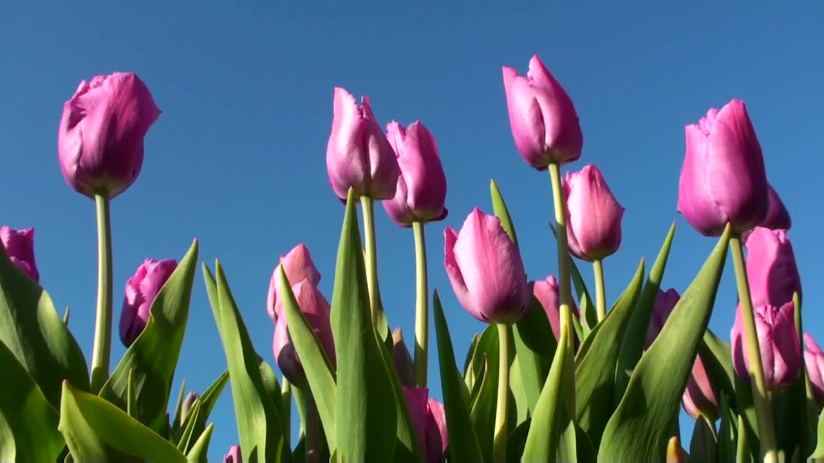
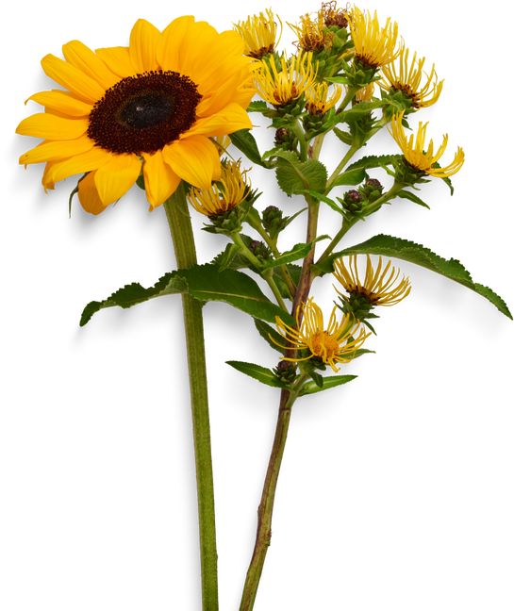
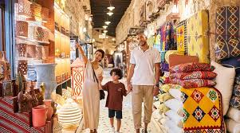
Nederland se tulpe
Strofe 6
Die sonneblomme word nou verbind met Oekraïene.
Anafora
13 Na waar die tulpe vrolik in die windjie waai
14 na waar sonneblomme hulle gesiggies na die son toe draai.
15 Na Doha waar die soeks by roep
16 terug na eie bodem en my eie stoep.
Terug in haar eie land.
Doha is die hoofstad van Katar in die Midde-Ooste

Slide 10
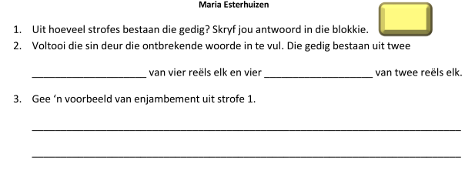
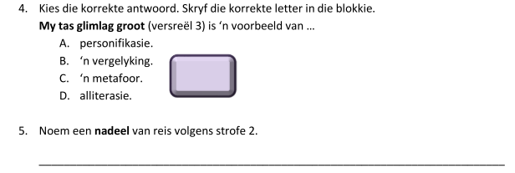
Kom ons lees deur die vrae:

Slide 11
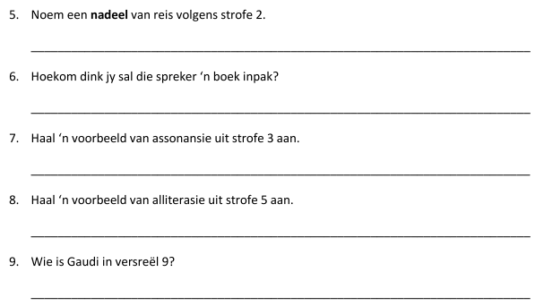

Slide 12
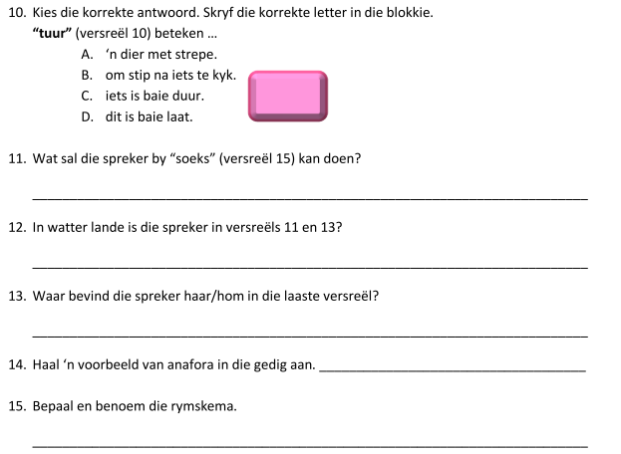

Slide 13
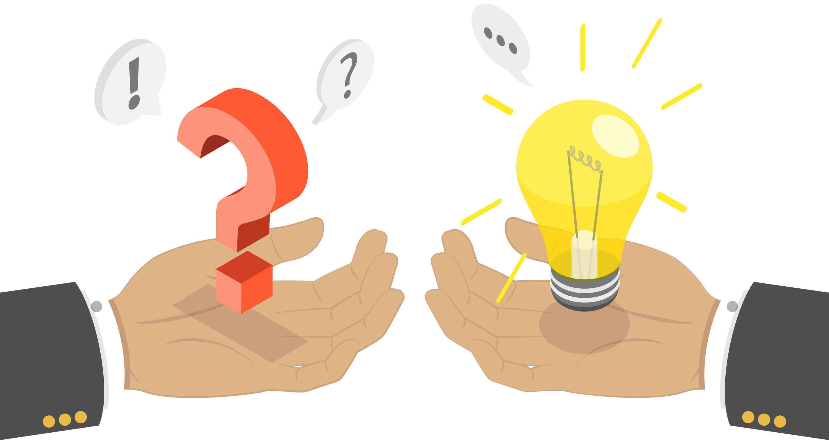
Beantwoord die vrae in jou boek.

Slide 14
MEMORANDUM
6
kwatryne koeplette
“Wanneer die reisgogga byt
weet ek dis weer tyd.”
“My tas glimlag groot
reg vir die reis per boot.”
A

Slide 15
Dis baie duur om te reis. / Dis kos baie geld.
Om te lees as sy niks het om te doen nie, verveeld is.
“Skoene, broeke en hoed”
“na vlaktes waar wilde perde nog galop”
Die argitek, Antoni Gaudi.

Slide 16
B
Jy sal inkopies kan doen.
Italië en Nederland
Terug by die huis in haar eie land.
Die herhaling van die woord “na”.
aabbcc - paarrym

